Slide 1
Нечіткий інтелектуальний інтерфейс діагностики здоров'я людини
Виконав: Штацький Микита Анатолійович, ІПЗм-21

Slide 2
Аналіз предметної області
Актуальність теми: поширення захворювань.
Мета: підвищити рівень знань, щодо власного здоров'я, знайти рішення для лікування хвороб.
Задачі:
Дослідити фактори оцінки здоров'я.
Описати модель на базі нечіткої логіки першого типу.
Створити програмний засіб для користувача.

Slide 3
Постановка задачі
Дані | Одиниці вимірювання
Індекс маси тіла | kg/m^2
Кров’яний тиск | mmHg
Рівень холестерину | mg/dL
Гострота зору | feet/feet
Тривалість сну | hr
Тест Купера | m
Тест IQ | 1
Дані | Одиниці вимірювання
Рівень здоров'я | 1
Вихідні дані
Вхідні дані

Slide 4
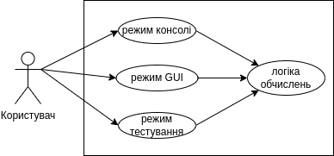
Аналіз варіантів використання
Діаграма прецедентів

Slide 5
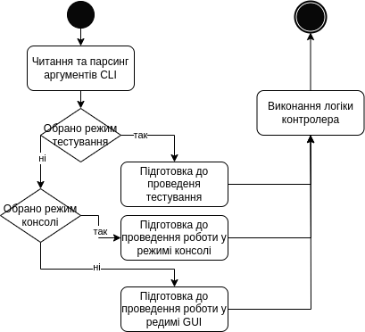
Діаграма діяльності

Slide 6
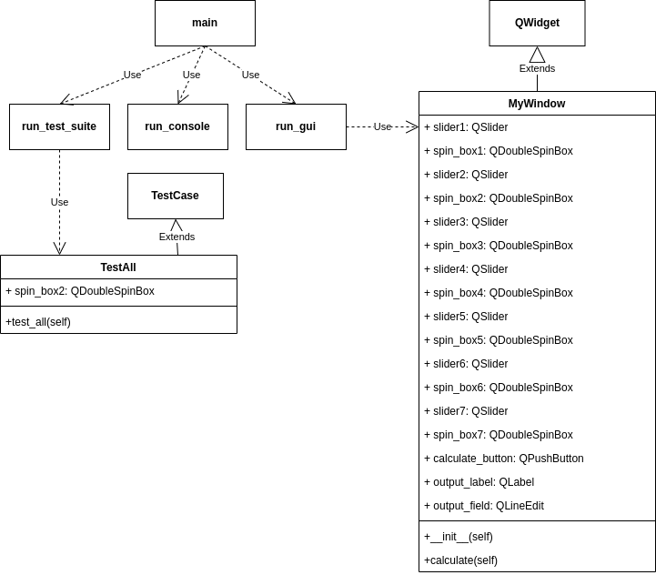
Дизайн
Діаграма класів

Slide 7
Засоби реалізації
Засоби реалізації програмного забезпечення:
Мова програмування: Python 3.
Бібліотеки:
argparse – аналіз параметрів командного рядка.
csv - читання і запис тестових даних із файлу.
unittest - проведення модульного тестування.
PyQt5 - інтерфейс користувача.

Slide 8
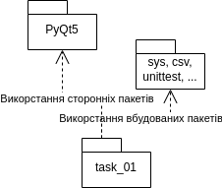
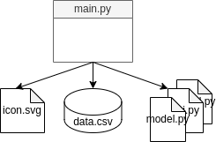
Діаграми компонентів і пакетів
Діаграма пакетів
Діаграма компонентів

Slide 9
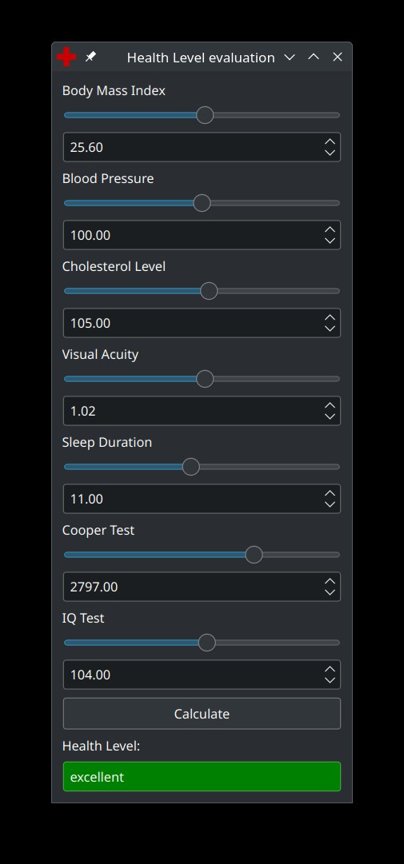
Екран застосунку

Slide 10
Висновки
Практичні результати:
Спроектовано модель оцінки стану здоров'я людини та створено зручний інтерфейс користувача.
Якісні та кількісні показники:
збільшення часу обчислень у порівнянні із контролером нечіткої логіки першого типу
оцінка власного стану здоров'я - (0.64, ‘average’)

